Slide 1
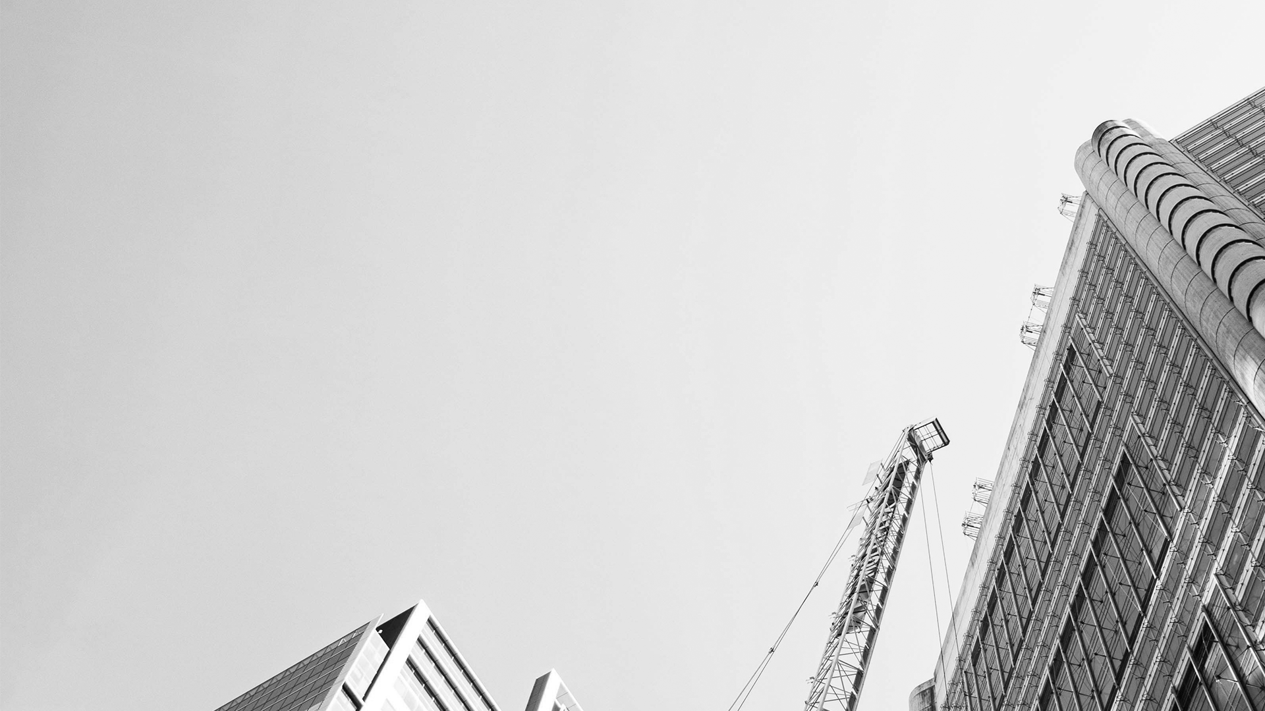
РОССИЙСКАЯ СТРОИТЕЛЬНАЯ НЕДЕЛЯ 2025
Технология строительства домов из SIP панелей в ИЖС
Шурышева Татьяна Сергеевна
Директор по развитию SIPWOOD
13.03.2025

Slide 2
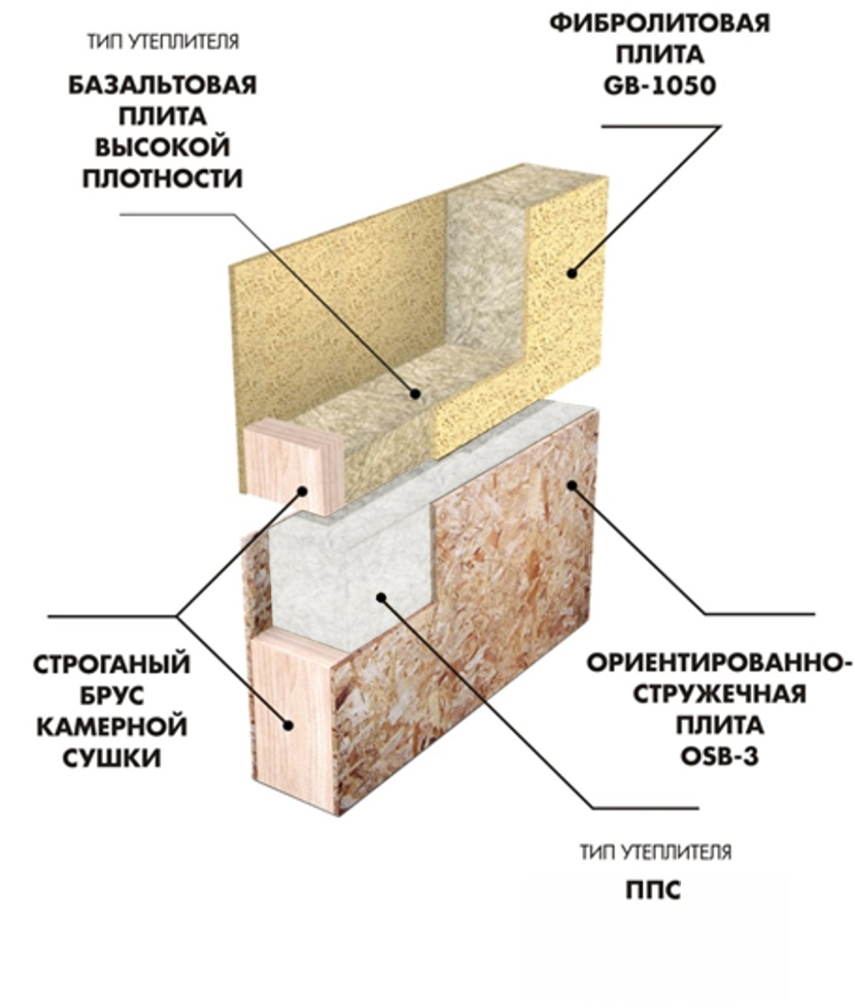
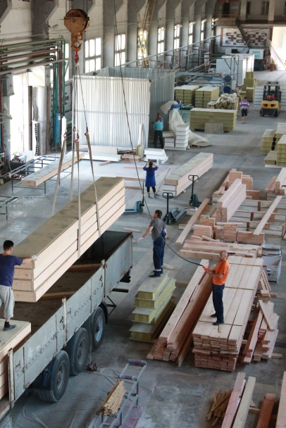
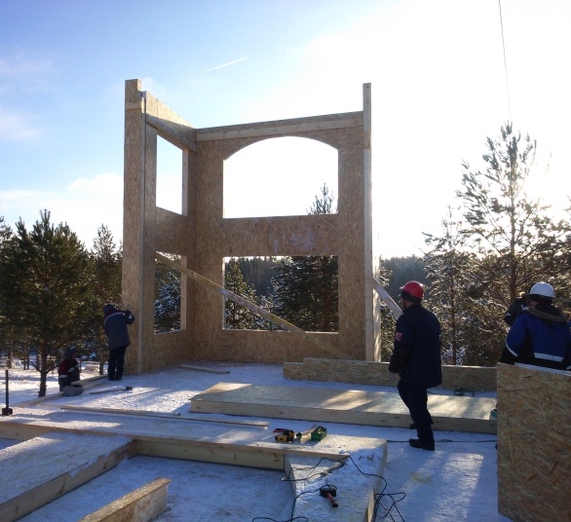
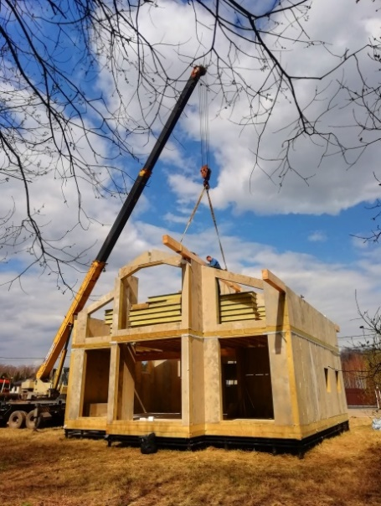
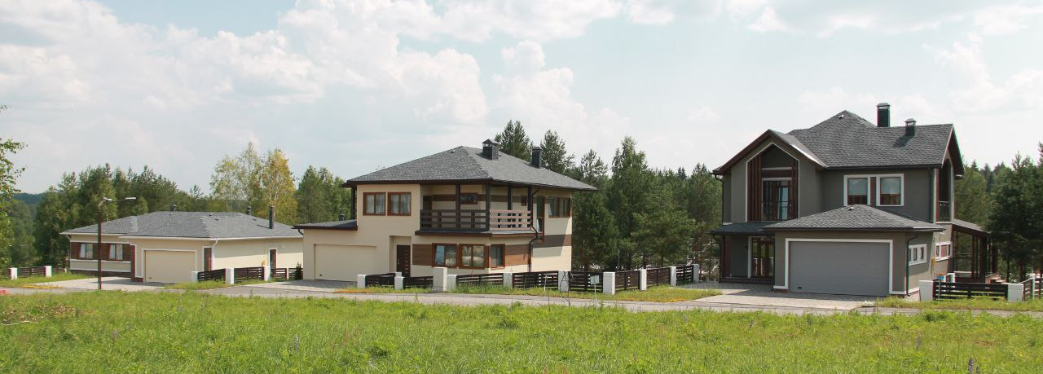
Технология строительства домов из SIP панелей в ИЖС
2

Slide 3
Технология строительства домов из SIP панелей в ИЖС
3
Низкая огнестойкость классических СИП-панелей (ОСП+ППС), аналогично деревянным домам – К3. В панелях с обшивками из фибролита, ЦСП, ГСП и базальтовым утеплителем класс конструктивной пожарной опасности К1
Ударный шум – необходимость снижать передачу звука по деревянному каркасу
Звукоизоляция в классических СИП-панелях (ОСП+ППС). В панелях с обшивками из Фибролита и базальтовым утеплителем этот вопрос решен.
Отсутствие специализированных норм для СИП-технологии. (СП в разработке)
Низкий финансовый порог входа на рынок – наличие неквалифицированных производителей и строителей, использование некачественных материалов, не выполнение норм по вентиляции.
Слабые места

Slide 4
Технология строительства домов из SIP панелей в ИЖС
4
Энергоэффективность
Отличная геометрия - повышенная готовность к отделке
Пространственная прочность и жесткость конструкций
Разнообразие архитектурных решений
Скорость монтажа
Герметичность узлов и соединений. Особенно в классических СИП-панелях (ОСП+ППС)
Всесезонный монтаж
Малый вес (пригодность к ручному монтажу) без применения кранов и в стесненных условиях
Малые нагрузки на фундаменты
Транспортная компактность и удобство погрузки-разгрузки
Простота укрупнения до крупнопанельной сборки
Преимущества

Slide 5
Шурышева Татьяна Сергеевна
Директор по развитию SIPWOOD
КОНТАКТНАЯ ИНФОРМАЦИЯ
Телефон:
+7 (926) 151-43-30
Почта:
info@sipwood.ru
Телефон:
+7 (999) 999-99-99
Почта:
email@gmail.com

